Slide 1
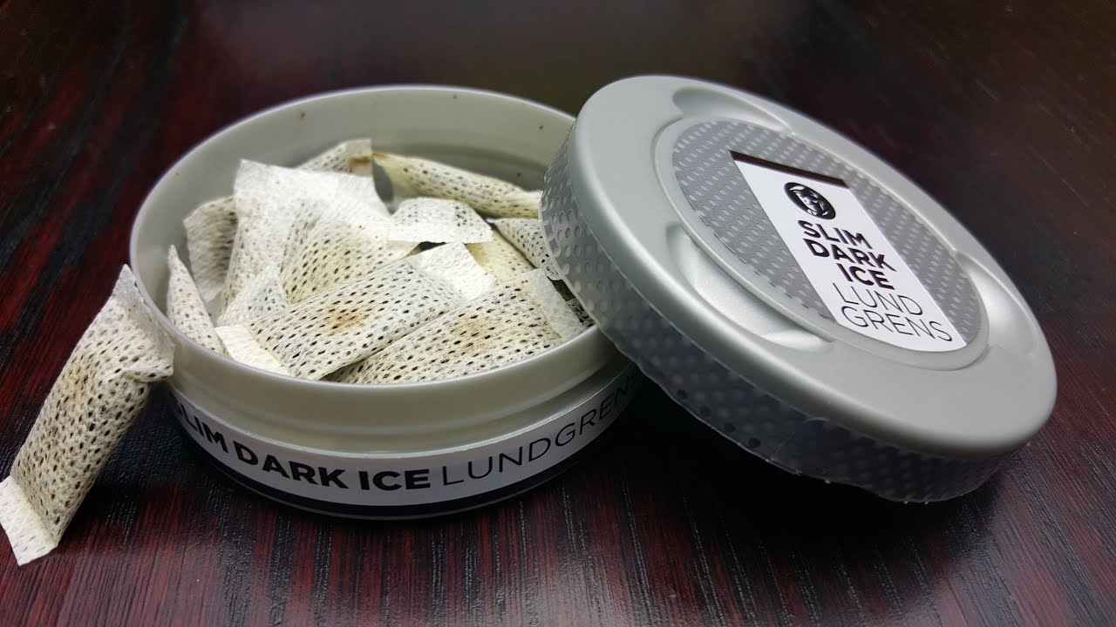
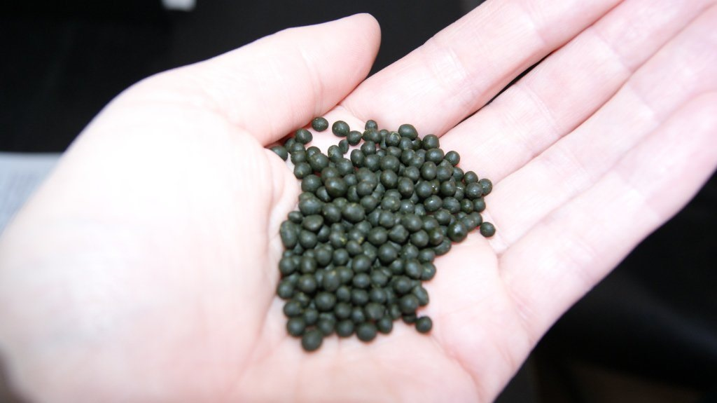
«О ВРЕДЕ СНЮСА И НАСВАЯ»

Slide 2
Цель: выработка негативного отношения к употреблению снюса и насвая.
Задачи:
- повысить информационность подростков о вреде снюса и насвая;
- выделить свойства снюса и насвая и их влияние на организм, в частности, на организм подростка;
- выявить причины, побуждающие подростка попробовать снюс и насвай;
- формировать негативное отношение к употреблению снюса и насвая;
- осознание проблемы через ситуацию.

Slide 4
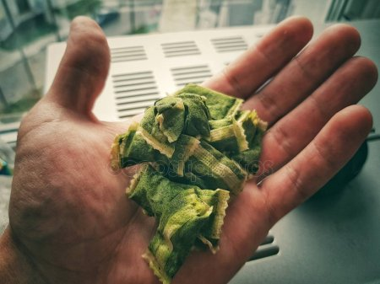
ЧТО ТАКОЕ СНЮС?
Снюс — это шведский жевательный табак. Это бездымный продукт. Чаще всего это табачное изделие выпускается в расфасованных целлюлозных пакетиках, в зависимости от размера такого пакетика варьируется и содержание никотина: большее количество табака содержит больше наркотика.

Slide 5
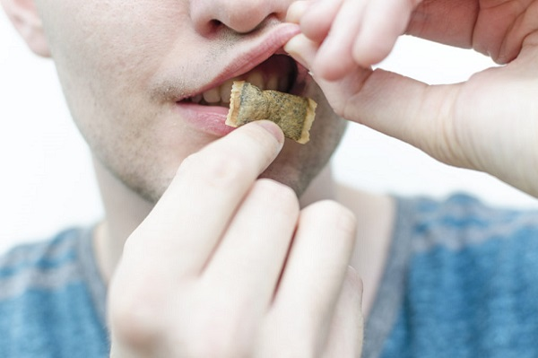

Slide 6
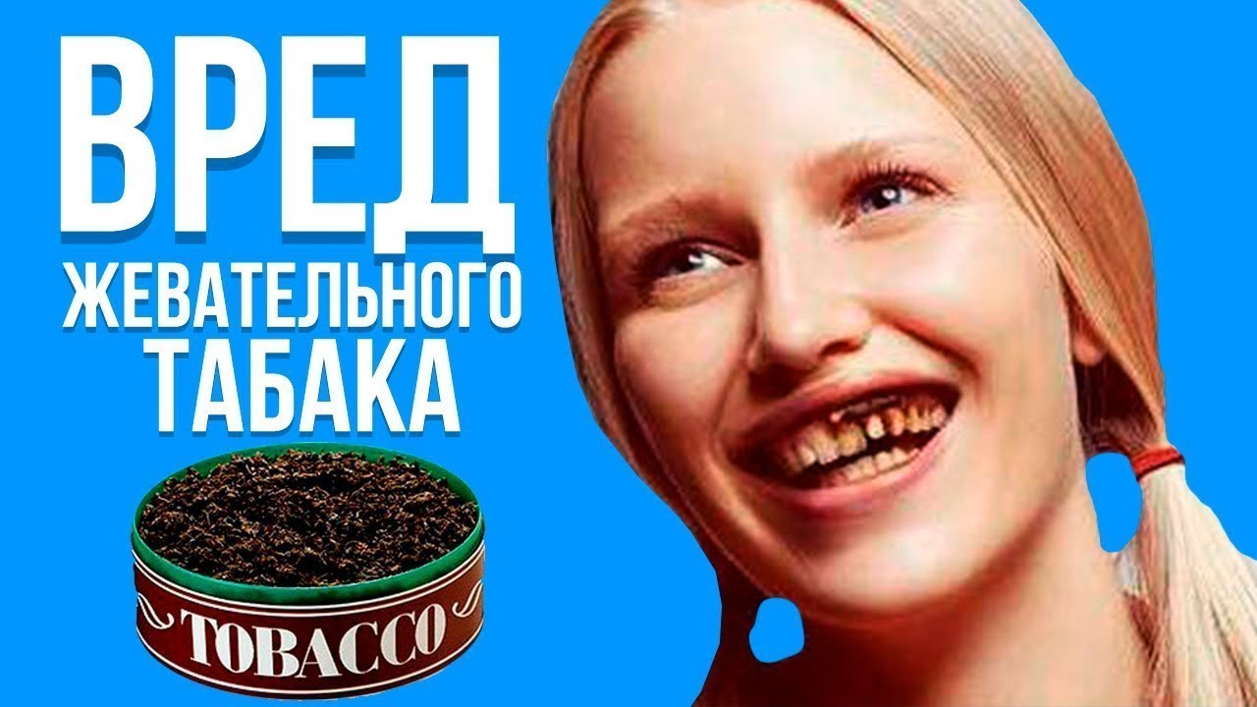
В ЧЕМ ОПАСНОСТЬ
Табачные изделия, требующие поджигания, являются одной из главнейших причин легочных онкологических заболеваний. Именно на этом акцентируют внимание производители и распространители снюса, заявляя, что в этом кроется польза жевательного табака.

Slide 7
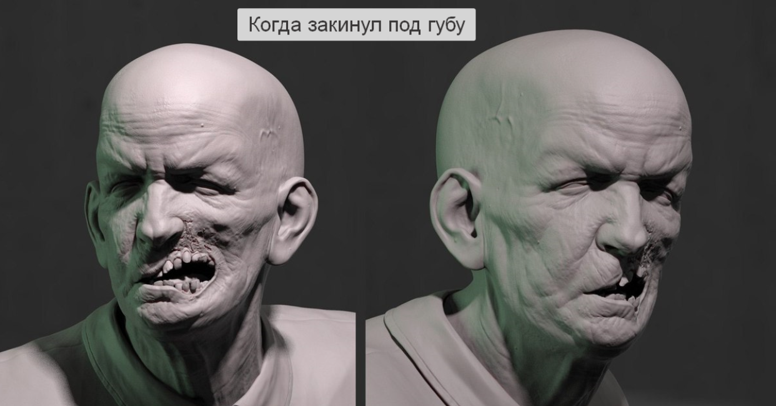

Slide 8
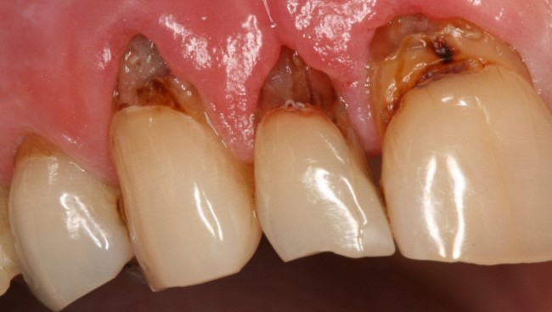

Slide 9
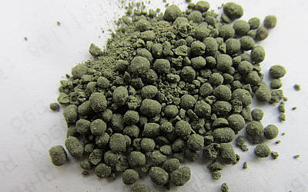
Что такое насвай
С виду это небольшие шарики темно-зеленого или земляного цвета и размером чуть больше спичечной головки. Реже можно встретить насвай в виде палочек или порошка.

Slide 10
Опасность для организма

Slide 11
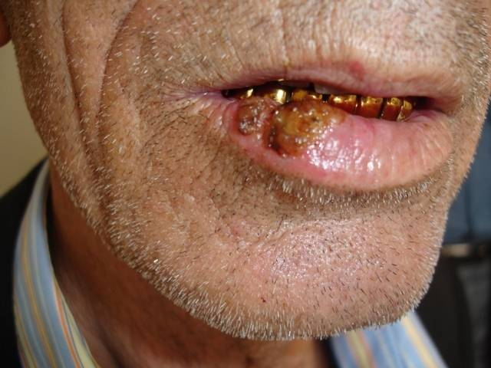
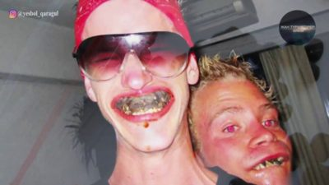
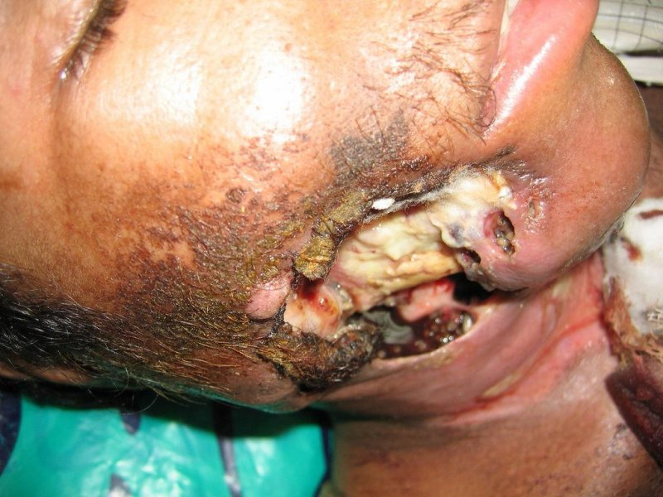
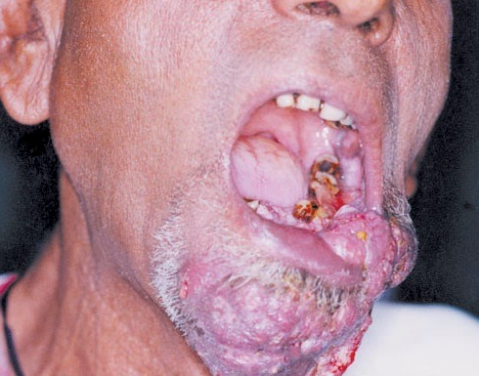

Slide 12
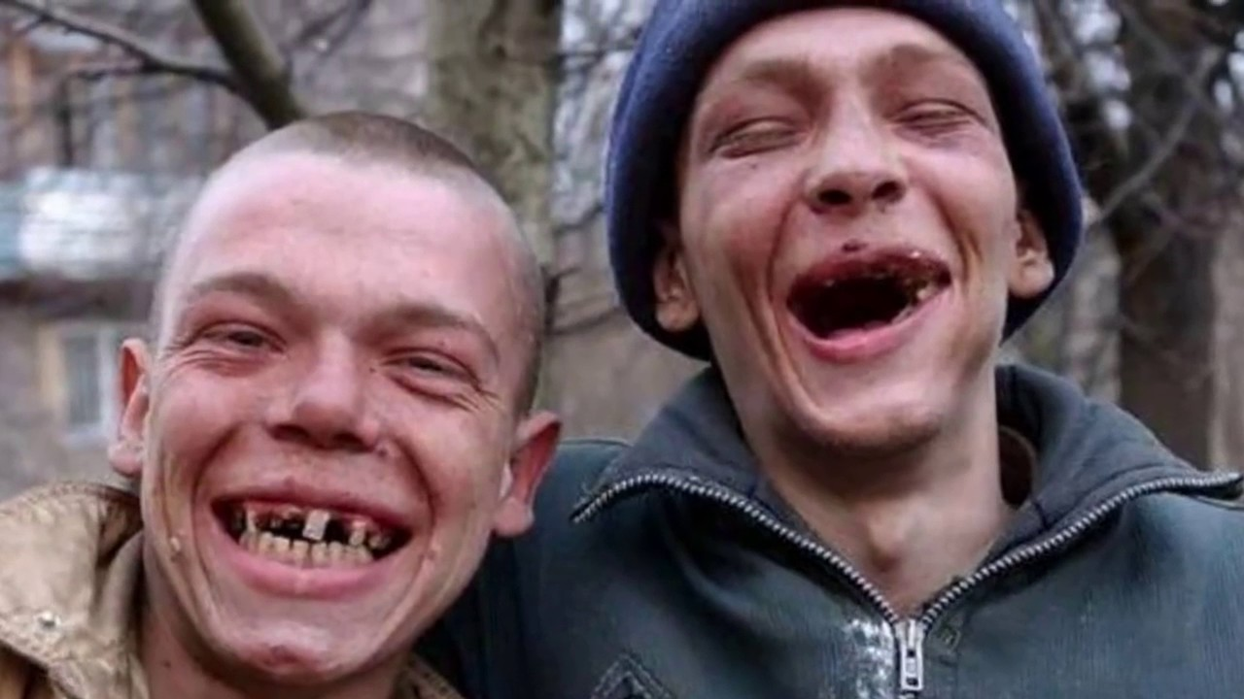

Slide 13
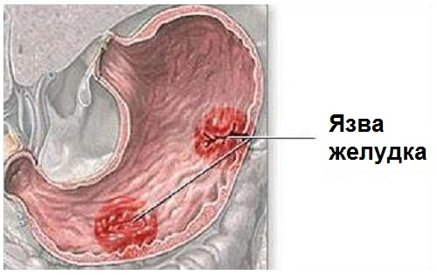

Slide 14
Психологическая зависимость
Табак – основной компонент насвая, поэтому в результате его употребления появляется сильная никотиновая зависимость. В результате добавления гашиша и марихуаны формируется наркомания

